Slide 1



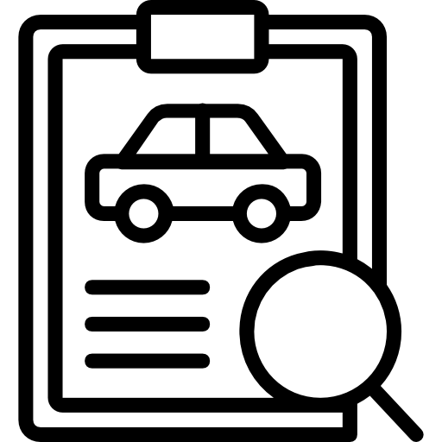



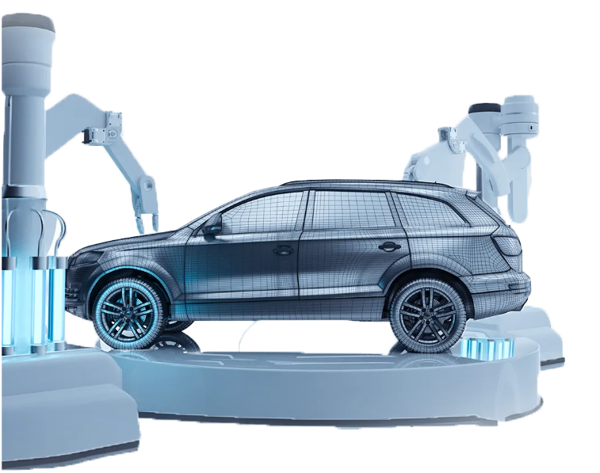
AI 故障诊断
数据驱动，从数据洞察到策略执行的端到端闭环，车辆运维监控，远程问题处理，客户服务支持、用户运营、精准营销等
数据源
1.数据采集
2.车辆监控
3.故障诊断
4.分析洞察
5.预测
6.业务闭环
动态数据（CAN/报告/日志）
静态数据（监管和制造）
事件数据（后服务产业链）
采集车辆实时信号、日志、告警
集成MES、DMS、CRM、Warranty 等系统
构建指标、事件、维度、特征
车辆状态监控
故障警告监控
基于机器学习的智能值守
运营业务大屏
车辆数字孪生，可视化全网车辆状态，整车信息模型，计算和领域知识
用户投诉处理
远程智能诊断
基于领域模型自动探索
用户行为分析
产品质量分析
运营分析
数据标签分析
车辆群组分析
部件故障预测
关键备件预测性保养
召回预测分析
客户流失分析
定向推送问题
个性化营销和服务
用户故障助手
情景感知的智能助手
输入问题
语义分析
故障诊断大模型
即问即答，全流程自动执行
汽车行业领域专属语料
全流程自动智能诊断
核心部件远程诊断定位
专项诊断算法
信号秒级采集
诊断方案
智能判定
结论生成
结果呈现

Slide 2
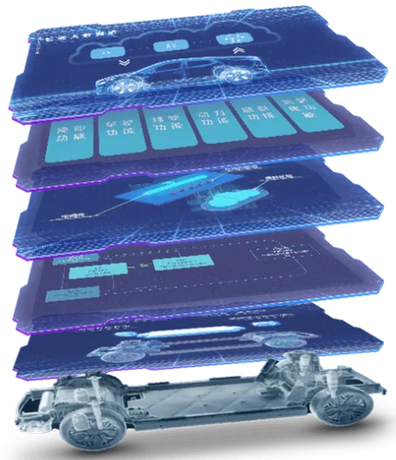
案例：长安汽车，通过华为赋能，加速主品牌智驾
长安衍生启源+深蓝+阿维塔三大新能源子品牌构建车型矩阵，其中启源E0系列首款车型CD701基于SDA中央+环网架构，搭载“UNIBrain”超脑平台，舱驾一体；场景可编排+硬件可插拔+生态可随需+系统自进化
智脑
UNIBrain 平台融合BEV算法，算力超1kTops
构建Quark超算中心，算力600PFLOPS
智体
依托集成式架构+以太网，打造跨域融合控制
标准化IO接口，软硬件适配升级
智服
基于场景决策和服务推荐，用户自定义用车体验
以Connect平台打造智能开发生态
L6
云端大数据层
L5
整车功能应用层
L4
操作系统层
L3
电子电器架构层
L2
能源层
L1
机械层
SDA架构
2022主品牌：覆盖低速场景
2023H1深蓝：实现高速领行
2024启源：升级城市领航
Notes:
云端算力中心+硬件通用平台，长安汽车的SDA软件驱动架构实现了‘三大目标’：集中化的电子电气架构、服务化的软件架构和标准化、抽象化的硬件架构，基于SDA平台架构，长安汽车定义了新汽车的四大标准：
1、“场景可编排”。以1000+服务化接口，满足各种场景随意自定义组合，让每个人都是自己生活的设计师；
2、“硬件可插拔”。让“换芯不换车”不再是梦想，完美解决新能源汽车更新迭代快的用户痛点，让用户像拼乐高一样玩车；
3、“生态可随需”。提供“X-Port”、“智慧坞”等硬件连接产品，支持硬件可无缝接入，值得一提的是，全球首发了搭载基于低轨卫星的“车载卫星通信”技术，保证车辆随时联网不再失联。还将推出“Tops House”，为用户提供丰富的车控和娱乐软件下载；
4、“系统自进化”。基于Quark智算中心支持超1000万智能汽车的接入与控制，“车端”与“云端”通过数据和算力正反向互补，结合OTA技术实现功能的持续迭代与体验的不断优化。

Slide 3
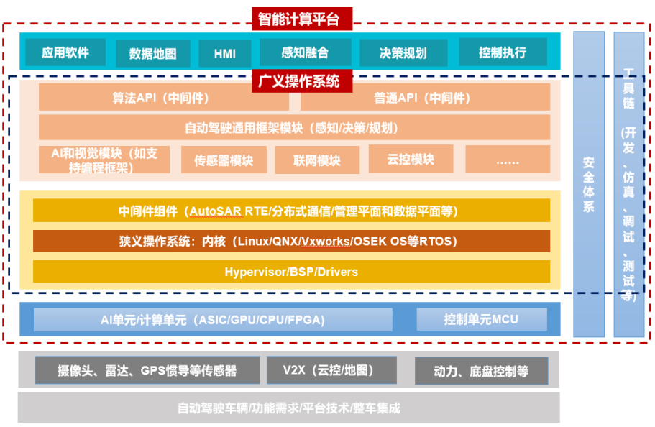
汽车行业的AI发展趋势
软件定义汽车（Software Defined Vehicle， SDV)：在软件定义汽车的趋势下，汽车成为机械制造+电子芯片+软件人工智能的技术组合，而汽车硬件体系将逐渐趋于一致，整车制造厂很难在硬件上打造差异化，此时软件和算法将成为车企竞争的核心要素，即软件成为定义汽车的关键
应用算法软件
功能软件
智能汽车架构
系统软件
芯片平台
外围硬件
车辆平台
数据来源：中国软件评测中心，东吴证券研究所
Notes:
• 随着 ”软件定义汽车“ 趋势带来的汽车电子构架革新，汽车硬件体系将逐渐趋于一致，整车制造厂很难在硬件上打造差异化，此时软件和算法将成为车企竞争的核心要素，即软件成为定义汽车的关键。 • 软件将深度参与到汽车的定义、开发、验证、销售、服务等过程中，并不断改变和优化各个过程，实现体验持续优化、过程持续优化、 价值持续创造。

Slide 4
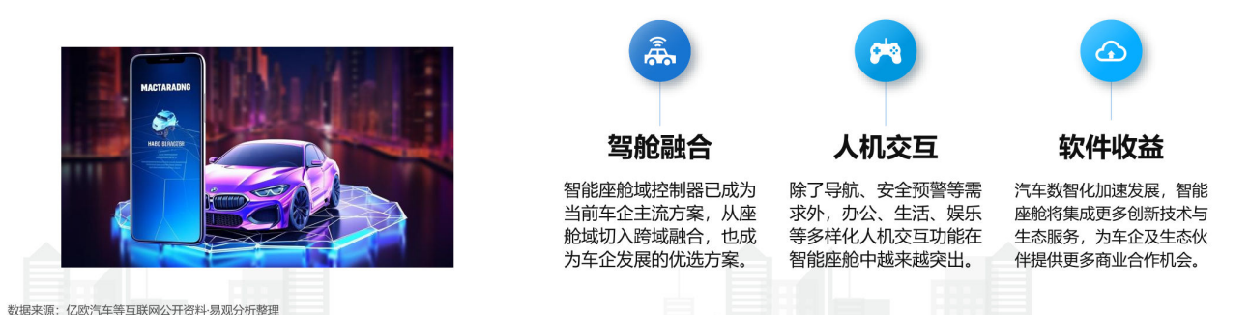
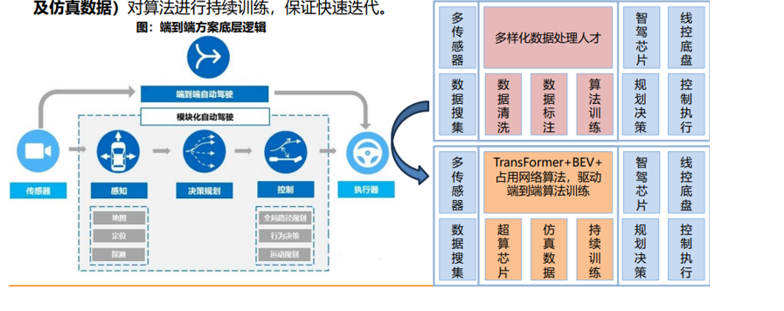
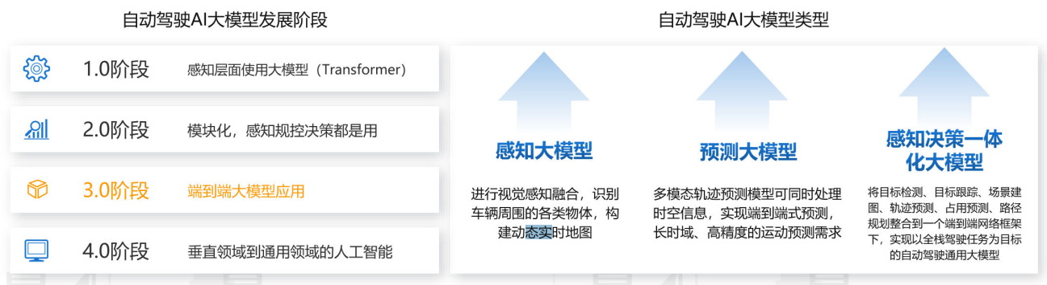
汽车行业的AI发展趋势
汽车行业的AI发展趋势
智能座舱：在软件定义汽车的趋势下，汽车成为机械制造+电子芯片+软件人工智能的技术组合，而汽车硬件体系将逐渐趋于一致，整车制造厂很难在硬件上打造差异化，此时软件和算法将成为车企竞争的核心要素，即软件成为定义汽车的关键
Notes:
• 随着 ”软件定义汽车“ 趋势带来的汽车电子构架革新，汽车硬件体系将逐渐趋于一致，整车制造厂很难在硬件上打造差异化，此时软件和算法将成为车企竞争的核心要素，即软件成为定义汽车的关键。 • 软件将深度参与到汽车的定义、开发、验证、销售、服务等过程中，并不断改变和优化各个过程，实现体验持续优化、过程持续优化、 价值持续创造。

Slide 5
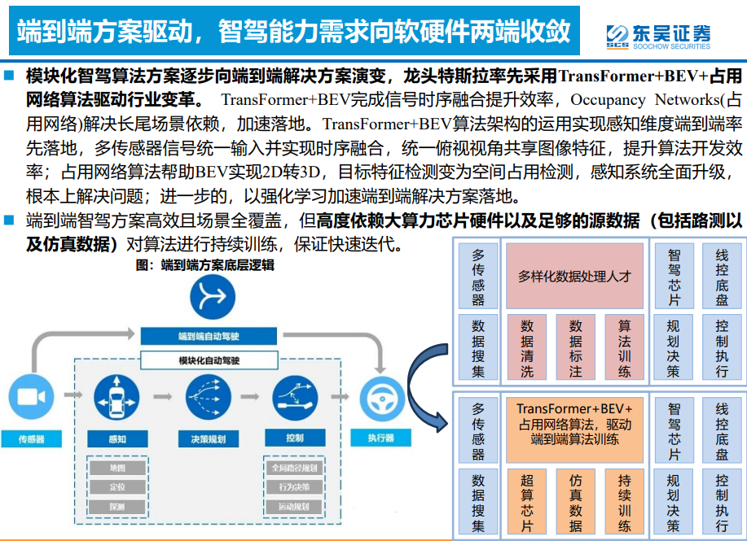

Slide 6
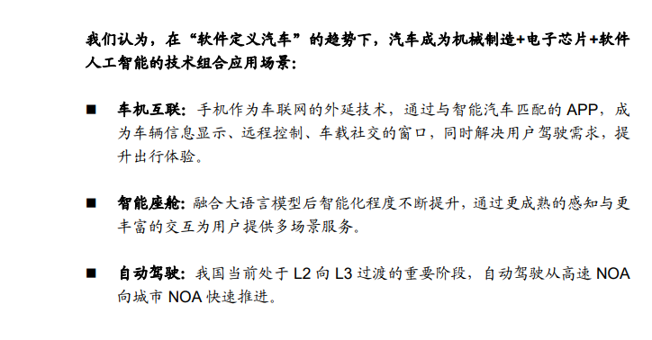
软件定义汽车“
端到端自动驾驶
Notes:
在“软件定义汽车”的趋势下，汽车成为机械制造+电子 芯片+软件人工智能的技术组合应用场景：①车机互联：通过与智能汽车 匹配的 APP，解决用户驾驶需求，提升出行体验。②智能座舱：智能化 程度不断提升，通过更成熟的感知与更丰富的交互为用户提供多场景服 务。③自动驾驶：我国当前处于 L2 向 L3 过渡的重要阶段，自动驾驶从 高速 NOA 向城市 NOA 快速推进。

